Slide 2
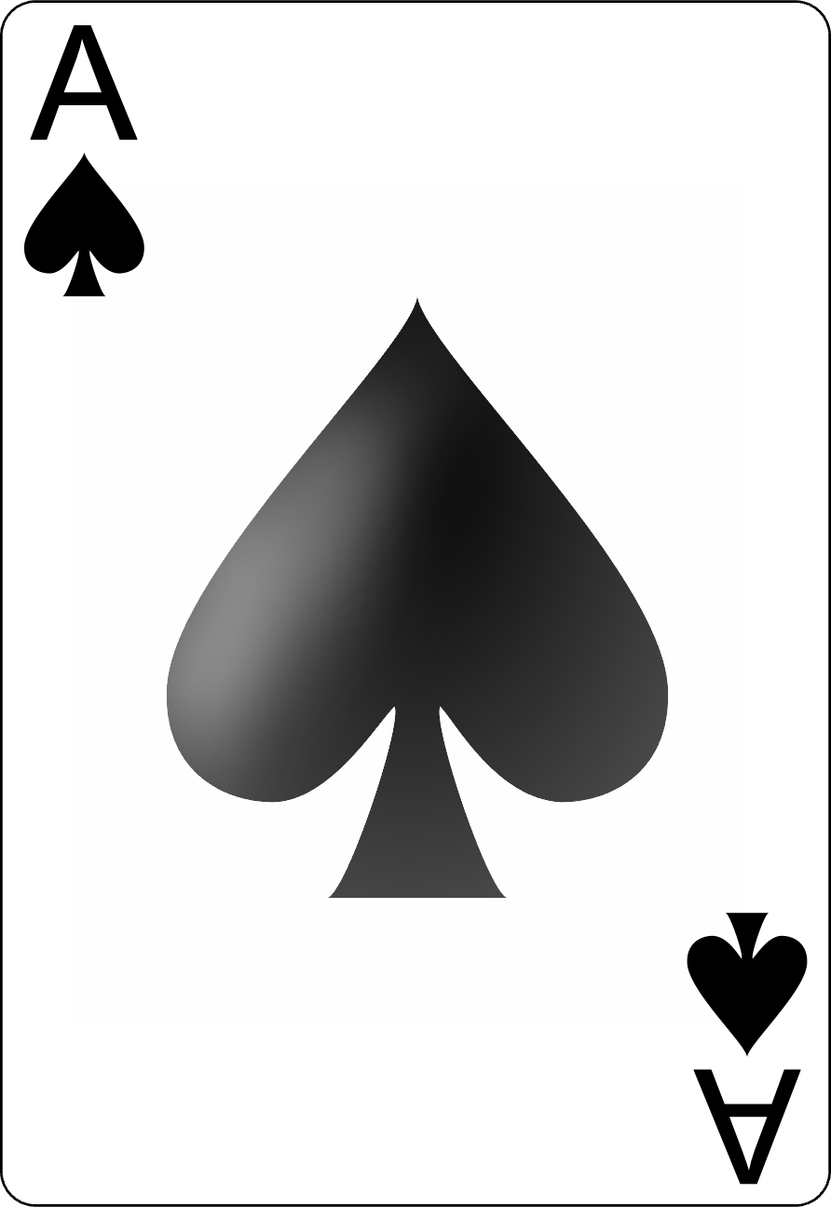
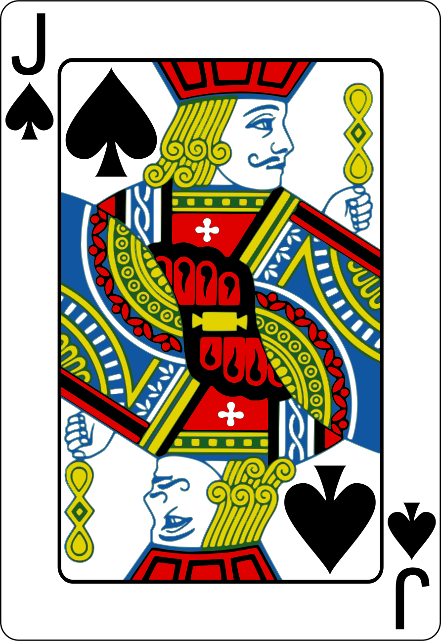
Aleksander Sorokin
Blackjack bez wcześniejszej znajomości programowania

Slide 3
Blackjack bez wcześniejszej znajomości programowania
Niezbędne będzie zdobycie podstawowej wiedzy z zakresu programowania! 🤓

Slide 4
Czego jeszcze potrzebujemy?

Slide 5
Czego jeszcze potrzebujemy?
Dowolna współczesna przeglądarka:
Chrome
Edge
Mozilla Firefox
Safari
…

Slide 6
Czego jeszcze potrzebujemy?
Dowolna współczesna przeglądarka:
Chrome
Edge
Mozilla Firefox
Safari
…
Dowolny edytor tekstu:
Visual Studio Code
Sublime Text
Notepad++
WebStorm
…

Slide 7
Czego jeszcze potrzebujemy?
Dowolna współczesna przeglądarka:
Chrome
Edge
Mozilla Firefox
Safari
…
Dowolny edytor tekstu:
Visual Studio Code
Sublime Text
Notepad++
WebStorm
…
To tyle! 😇

Slide 8
Dlaczego Blackjack?

Slide 9
Dlaczego Blackjack?
Jest to prosta i dobrze znana gra.

Slide 10
Dlaczego Blackjack?
Jest to prosta i dobrze znana gra.
Nie ma potrzeby stosowania zaawansowanego interfejsu użytkownika — wystarczy okno dialogowe z opcją potwierdzenia i odrzucenia.

Slide 11
Dlaczego Blackjack?
Jest to prosta i dobrze znana gra.
Nie ma potrzeby stosowania zaawansowanego interfejsu użytkownika — wystarczy okno dialogowe z opcją potwierdzenia i odrzucenia.
Kiedy uczyłem się programowania ponad 8 lat temu, Blackjack był pierwszą grą, którą zaimplementowałem.

Slide 12
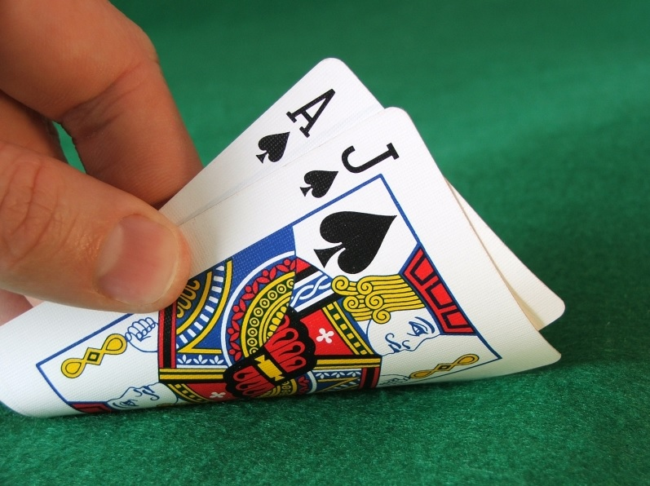
Zasady gry w Europejskiego Blackjacka

Slide 13
Zasady gry w Europejskiego Blackjacka
Gra toczy się między krupierem a graczem.
Krupier rozdaje dwie karty graczowi oraz jedną dla siebie.
Karty o wartości 2-10 mają tę samą wartość punktową, a walet, dama i król są warte 10 punktów. As może być warty 1 lub 11 punktów, w zależności od sytuacji.
Gracz decyduje, czy chce dobrać więcej kart (ang. hit), czy pozostać przy swojej aktualnej sumie punktów (ang. stand).
Celem jest uzyskanie sumy punktów jak najbliższej 21, ale nie przekraczającej jej. Jeśli gracz przekroczy 21 (ang. bust), przegrywa.
Po tym, jak wszyscy gracze zdecydują, krupier rozgrywa swój układ.
Jeśli suma punktów krupiera wynosi mniej niż 17, musi dobrać kolejne karty, aż osiągnie sumę 17 lub więcej.
Wygrywa gracz, jeśli ma sumę punktów bliższą 21 niż krupier, ale nie przekraczając jej.
Jeśli gracz i krupier mają tę samą sumę punktów, to jest to tzw. remis (ang. push).
Jeśli krupier ma sumę punktów większą niż 21, to gracz wygrywa.
Jeśli gracz ma sumę punktów większą niż krupier, to wygrywa.

Slide 14
Kolor
Starszeństwo
Przyjrzyjmy się bliżej

Slide 15
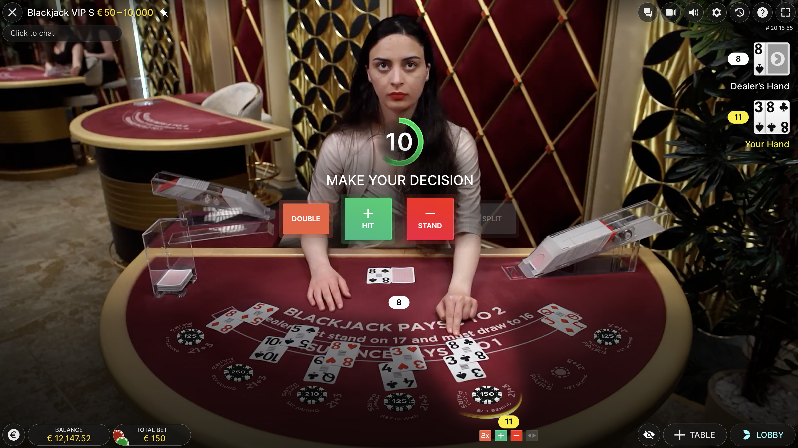
👩🏻
Podjęcie decyzji
Talia
Przyjrzyjmy się bliżej
Układ gracza
Układ krupiera

Slide 16
Język programowania

Slide 17
Język programowania
Zasady gry opiszemy w sposób formalny za pomocą języka programowania.

Slide 18
Język programowania
Zasady gry opiszemy w sposób formalny za pomocą języka programowania.
Język programowania to język komputerowy, którego programiści używają do komunikacji z komputerem.

Slide 19
Język programowania
Zasady gry opiszemy w sposób formalny za pomocą języka programowania.
Język programowania to język komputerowy, którego programiści używają do komunikacji z komputerem.
Istnieje wiele języków programowania, ale my będziemy używać JavaScript.

Slide 20
Dlaczego JavaScript!?

Slide 21
Dlaczego JavaScript!?
Jeden z najpopularniejszych języków programowania, który posiada dużą społeczność.

Slide 22
Dlaczego JavaScript!?
Jeden z najpopularniejszych języków programowania, który posiada dużą społeczność.
Uruchamia się w każdej współczesnej przeglądarce na każdej platformie. W prostych scenariuszach nie jest wymagana instalacja ani konfiguracja.

Slide 23
Dlaczego JavaScript!?
Jeden z najpopularniejszych języków programowania, który posiada dużą społeczność.
Uruchamia się w każdej współczesnej przeglądarce na każdej platformie. W prostych scenariuszach nie jest wymagana instalacja ani konfiguracja.
Jest używany m.in. do tworzenia gier 2D i 3D w przeglądarkach.

Slide 24



Uruchomienie gry
index.html
main.js

Slide 25
DEMO

Slide 26
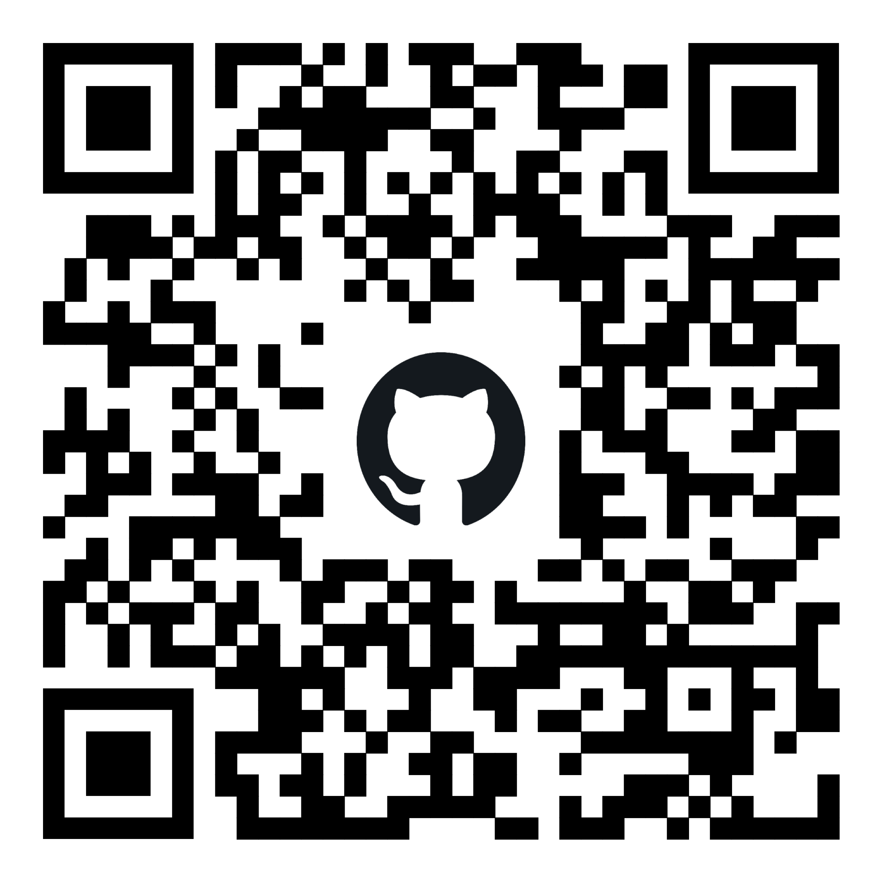
Finalny projekt
Gwiazdki na GitHubie są mile widziane ⭐️
https://github.com/rokinsky/blackjack

Slide 27
Podsumowanie
Przeanalizowaliśmy mechanikę gry karcianej.
Poszerzyli swoją wiedzę na temat programowania.
Zaimplementowaliśmy bardzo prostą, ale działającą grę!

Slide 28


Zatrudniamy!
Szukamy utalentowanych inżynierów z solidną znajomością programowania
Wcześniejsze doświadczenie w GameDevie nie jest wymagane
Używamy C++, Scala i TypeScript
Możesz tworzyć niesamowite gry i inne produkty z Evolution!
https://careers.evolution.com/engineering

Slide 30
Typy danych
pozwalają programiście określić rodzaj wartości, jaką przechowuje zmienna i w jaki sposób można ją manipulować
null
undefined
boolean
bigint
number
string
object
symbol

Slide 31
Typy danych
pozwalają programiście określić rodzaj wartości, jaką przechowuje zmienna i w jaki sposób można ją manipulować
null
undefined
boolean
bigint
number
string
object
symbol

Slide 32
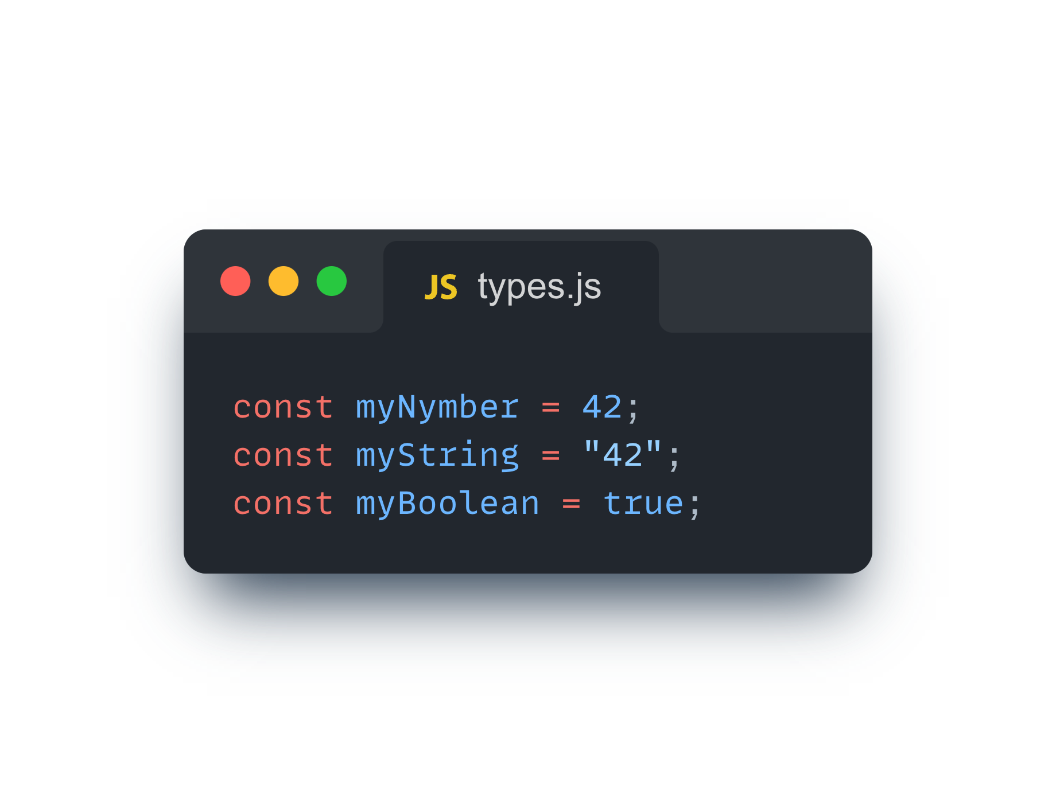
Typy danych

Slide 33
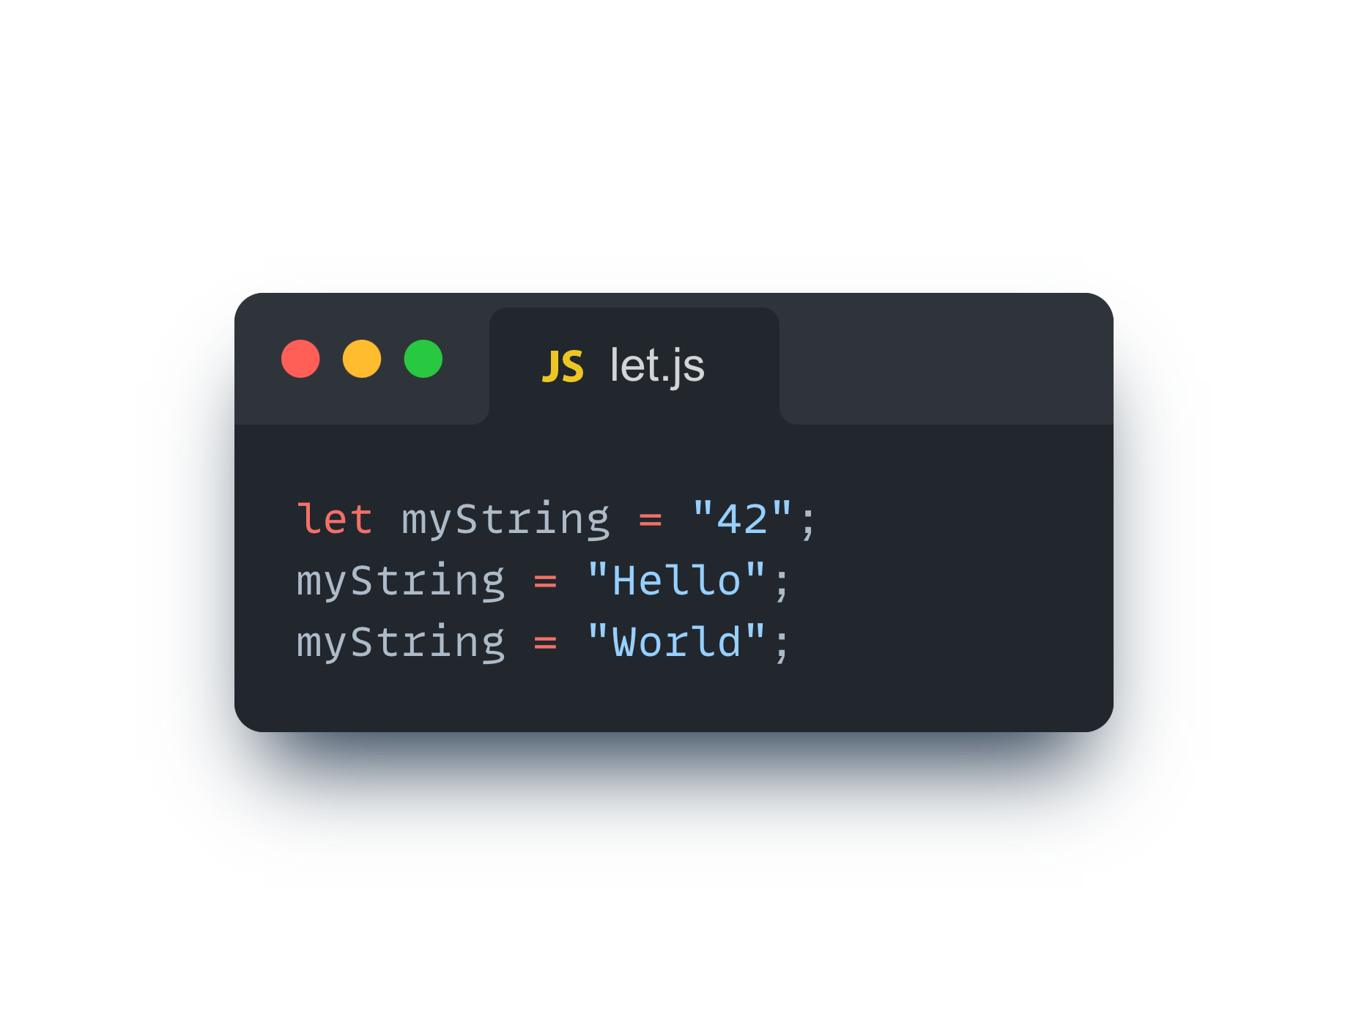
Deklarowanie zmiennych
let tworzy zmienną, która może być zmieniana

Slide 34
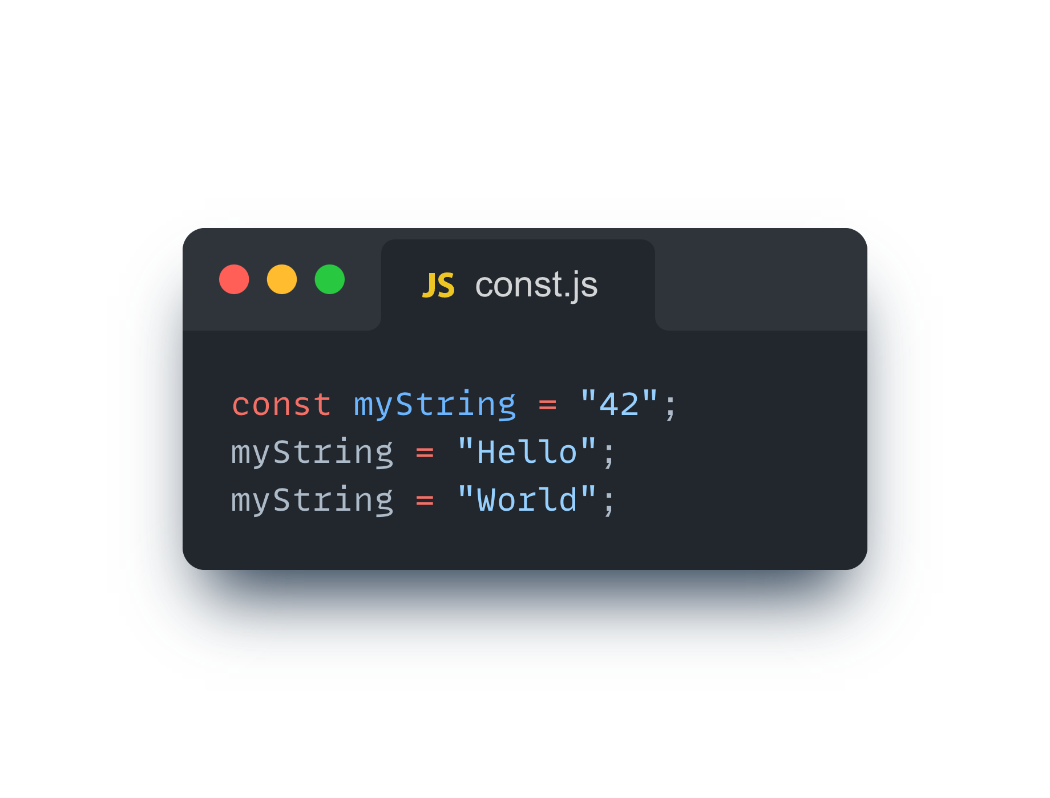
Deklarowanie zmiennych
let tworzy zmienną, która może być zmieniana
const tworzy stałą, która nie może być zmieniana.

Slide 35
Deklarowanie zmiennych
let tworzy zmienną, która może być zmieniana
const tworzy stałą, która nie może być zmieniana.

